Slide 1







환율의 결정요인 분석

Slide 2

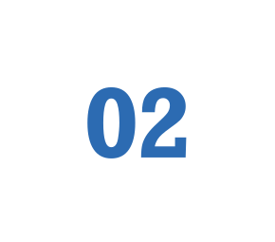
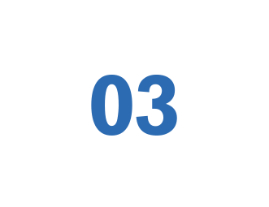
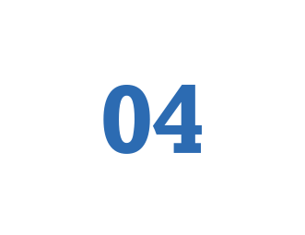




주제선정동기
연구목표
데이터설명
데이터분석
결론

Slide 3
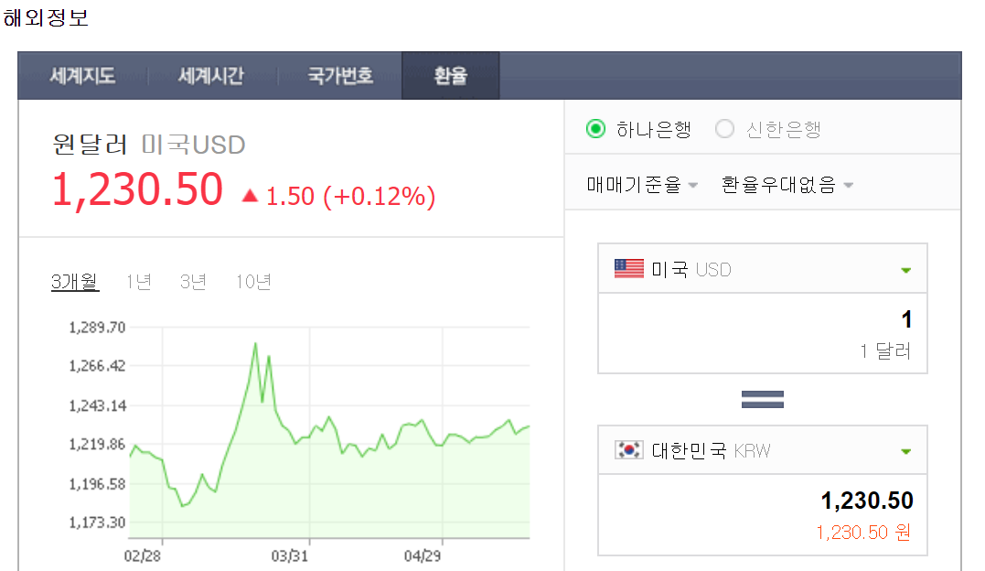


01
주제선정동기
매일 변화하는 환율이 어떤 요인에 의해서 변화하는지 그 요인을 파악하기 위하여 주제를 선정

Slide 4
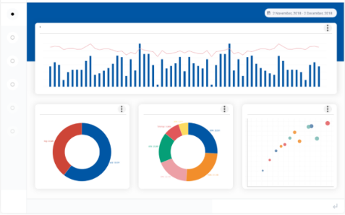
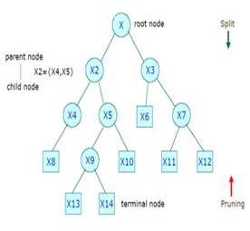
01
주제선정동기
연구목표 : R프로그래밍을 통해 환율에 대한 데이터를 분석 시각화하여 주된 요인을 파악

Slide 5
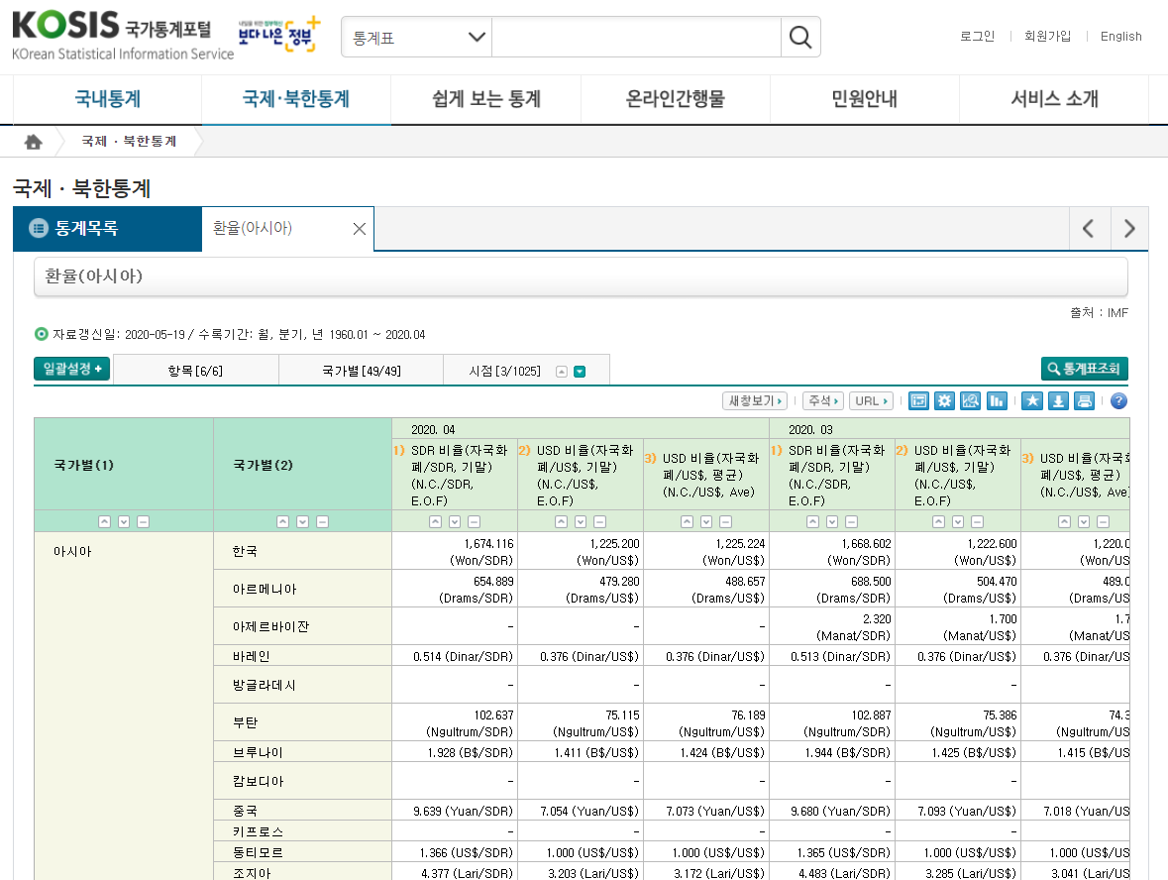
02
데이터설명
<2000년 1월 ~ 2019년 12월>
환율
외환보유액
SDR
IMF위치
금 보유량
원화대출금
경상수
소비자물가
국가통계포털(KOSIS)
:http://kosis.kr/index/index.do
데이터 수집

Slide 6
02
데이터설명
변수 설명
변수 | 변수명 | 변수 설명 | 형태
종속변수 | Exchange_Rate | 환율 | 수치형
독립변수 | Foreign_Exchange_Reserves | 외환보유액 | 수치형
독립변수 | SDR | IMF 특별 인출권 | 수치형
독립변수 | IMF_Position | IMF 수시 인출권 | 수치형
독립변수 | Gold | 금 보유량 | 수치형
독립변수 | Won_Loan | 원화대출금 | 수치형
독립변수 | Balance | 경상수지 | 수치형
독립변수 | Consumer_Price | 소비자 물가 | 수치형
국가 통계 포털에서 가져온 환율 관련 데이터를 종속변수와 독립변수로 나눔
종속변수 : 1개
독립변수 : 7개
종속변수와 독립변수 모두 수치형

Slide 7
02
2000년 1월 ~ 2019년 12월 까지의 데이터를 사용하여 240개의 관측치와 9개의 변수 중 8개의 변수를 얻어냄
(날짜는 변수에서 제거함)
데이터설명
변수 설명
Date | chr | 2000.01 | 2000.02 | 2000.03 | 2000.04 | 2000.05
Exchange_Rate | num | 1130 | 1129 | 1116 | 1110 | 1121
Foreign_exchange_Reserve | num | 76721 | 79660 | 83581 | 84545 | 86751
SDR | num | 68.32 | 1.35 | 1.36 | 73.88 | 4.02
IMF_Position | num | 282 | 279 | 281 | 275 | 275
Gold | num | 67.1 | 67.1 | 67.4 | 67.4 | 6.74
Won_Loan | num | 9012 | 9032 | 907 | 9022 | 9001
Balance | num | 218 | 324 | 275 | 1156 | 1536
Consumer_Price | num | 72.3 | 72.5 | 72.9 | 72.6 | 72.2
2000년 1월 ~ 2019년 12월 까지의 데이터를 사용하여 240개의 관측치와 9개의 변수 중 8개의 변수를 얻어냄
-> 날짜는 변수에서 제거함

Slide 8
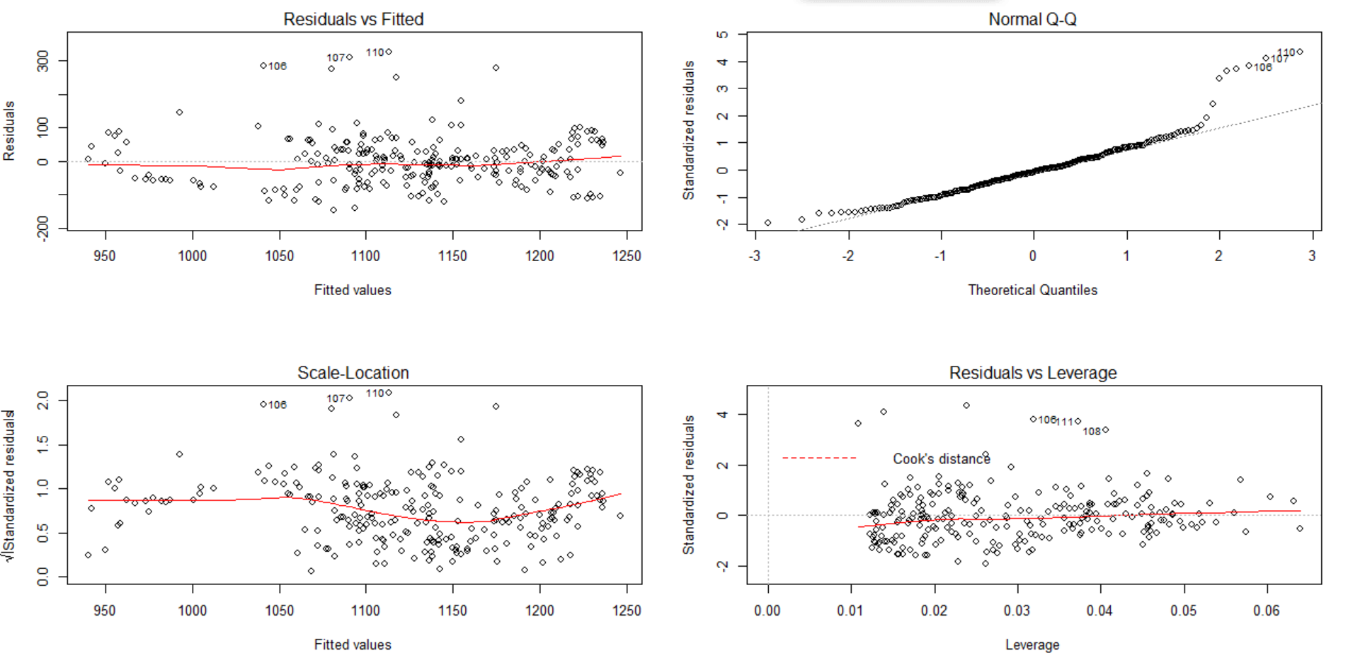
03
데이터분석
회귀 분석
회귀모형 적절성 평가를 위해 PLOT 작성
등분산성 검정, 정규성 검정, 이상치 검출을 통해 선형회귀 모형의 적합성 진단

Slide 9
03
데이터분석
다중공선성을 판단하기 위한 분산팽창인자 구하기
회귀 분석 - 다중공선성
Foreign_Exchange_Reserves | SDR | IMF_Position | Gold | Won_Loan | Balance | Consumer_Price
37.776503 | 6.296550 | 8.710904 | 8.251914 | 2.887089 | 2.500908 | 50.222330
Foreign_Exchange_Reserves | SDR | IMF_Position | Gold | Won_Loan | Balance | Consumer_Price
TRUE | FALSE | FALSE | FALSE | FALSE | FALSE | TRUE
Foreign_Exchange_Reserves와 Consumer_Price의 분산팽창인자가 10이상이므로 다중공선성이 있다고 판단

Slide 10
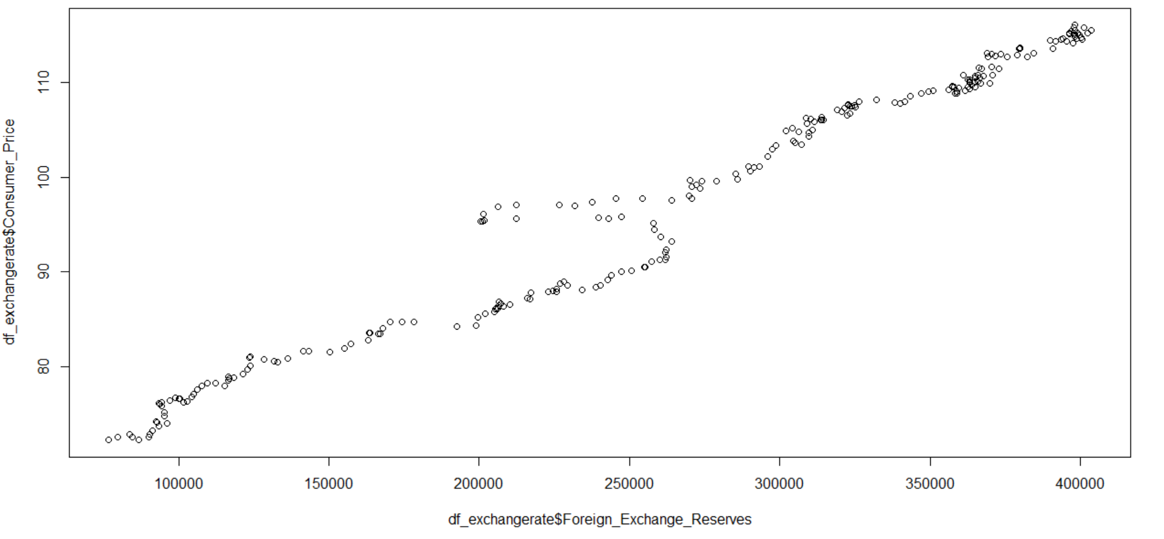
03
데이터분석
회귀 분석 - 다중공선성
실제로 선형성 분석 결과 Consumer_Price 와 Foreign_Exchange_Reserves 와의 강한 선형성이 있음이 확인됨
Foreign_Exchange_Reserves 변수와 Consumer_Price 변수는 서로 충분히 설명하고 있음을 알 수 있음
Consumer_Price와 Foreign_Exchange_Reserves의 상관관계

Slide 11
03
데이터분석
회귀 분석 - 다중공선성
VIF가 가장 큰 Consumer_Price를 제거 후 다중공선성 검정
Foreign_Exchange_Reserves | SDR | IMF_Position | Gold | Won_Loan | Balance
5.117357 | 6.029447 | 7.772182 | 8.148034 | 2.722471 | 2.478130
Foreign_Exchange_Reserves | SDR | IMF_Position | Gold | Won_Loan | Balance
FALSE | FALSE | FALSE | FALSE | FALSE | FALSE
분선팽창인자가 10이상인 변수가 없기 때문에 더 이상 다중공선성이 없다고 판단

Slide 12
03
데이터분석
회귀 분석 – 설명변수 선택
Stepwise regression을 통해 설명변수 선택
AIC = 2223.47 | Df | Sum of sq | Rss | Aic
+Foreign_Exchange_Reserves | 1 | 189049 | 2323355 | 2206.7
+Won_loan | 1 | 97728 | 2414676 | 2215.9
<none> |  |  | 2512404 | 2223.5
+Balance | 1 | 14819 | 2497585 | 2224.1
+Gold | 1 | 6896 | 2505508 | 2224.8
+IMF_Position | 1 | 5205 | 2507199 | 222.5
+SDR | 1 | 921 | 2511483 | 2225.4
AIC = 2086.7 | Df | Sum of sq | Rss | Aic
<none> |  |  | 1363040 | 2086.7
+Gold | 1 | 10076 | 1352964 | 2086.9
-Balance | 1 | 33253 | 1396292 | 2090.5
-IMF_Position | 1 | 60159 | 1423198 | 2095.1
-SDR | 1 | 83434 | 1446474 | 2099.0
-Won_Loan | 1 | 372567 | 1735607 | 2142.7
-Foreign_Exchange_Reserves | 1 | 1001624 | 2364664 | 2216.9
~
유의미한 설명변수를 추출(AIC가 작은 것을 기준으로 추출) -> Gold(금 보유량) 변수 탈락

Slide 13
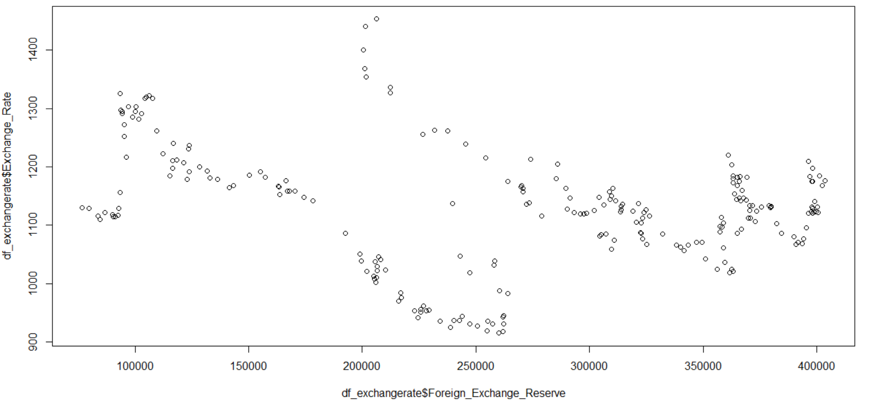
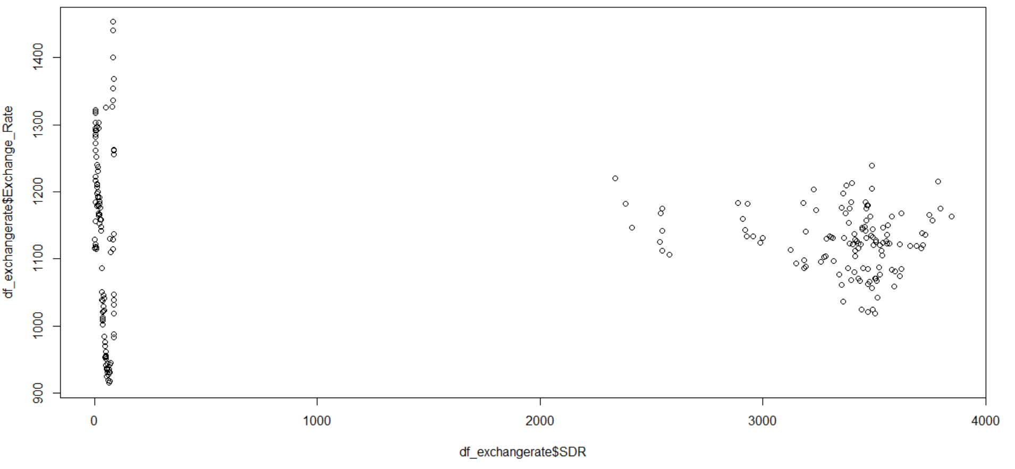
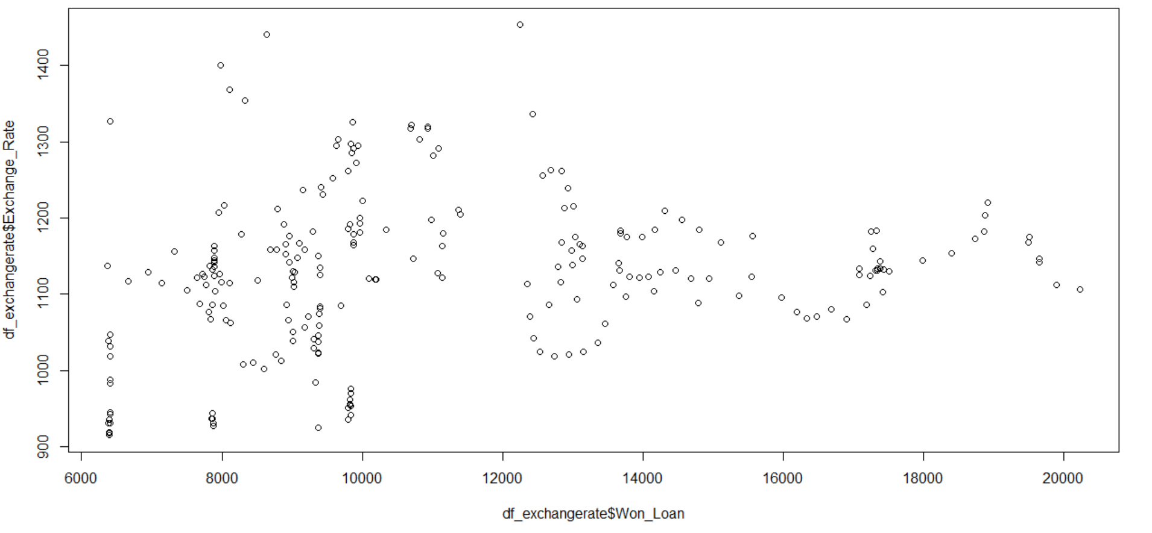
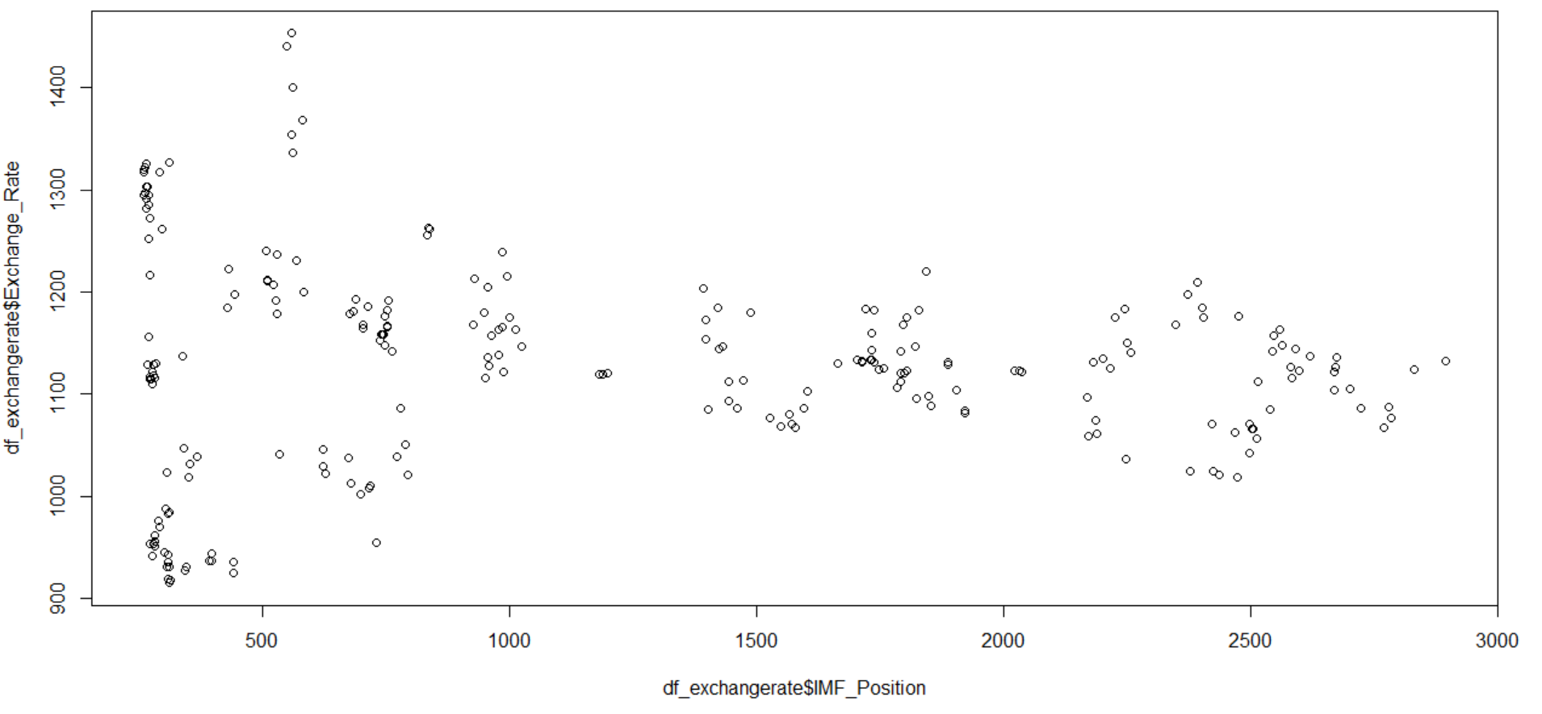
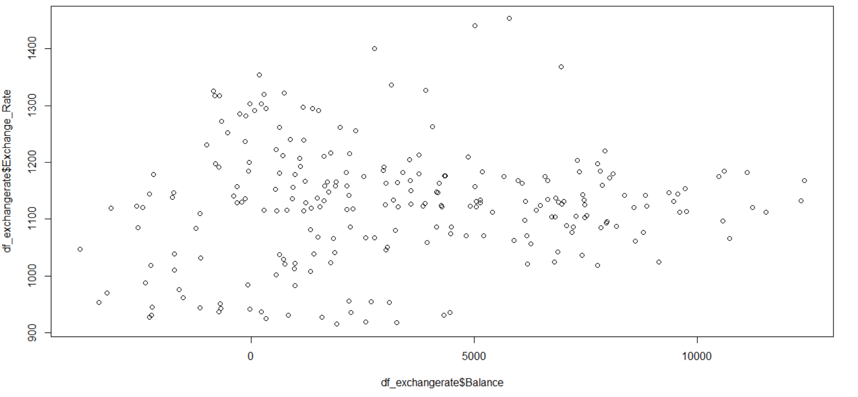
03
데이터분석
회귀 분석 – 회귀식
 | Estimate | Std. Error | t value | Pr(>|t|)
(Intercept) | 1.193e+03 | 2.270e+01 | 52.537 | < 2e-16
Foreign_Exchange_Reserves | -1.345e-03 | 1.026e-04 | -13.113 | <2e-16
Won_loan | 1.579e-02 | 1.975e-03 | 7.998 | 5.84e-14
IMF_Position | 4.157e-02 | 1.294e-02 | 3.214 | 0.001495
SDR | 2.564e-02 | 6.776e-03 | 3.785 | 0.000196
Balance | 4.772e-03 | 1.997e-03 | 2.389 | 0.017675
P-value 값이 금을 제외한 모든 변수가 0.05이하에서 유의함을 알 수 있다.
$\hat{y}$=1193-0.001345Foreign_Exchange_Reserves+0.01579Won_Loan+0.04157IMF_Position+0.002564SDR+0.004772Balance 의 회귀식 추정

Slide 14
03
데이터분석
회귀 분석 – 정확도 검정
fit | lwr | upr | df_exchangerate$Exchange_Rate
1244.0919 | 1220.8534 | 1267.3304 | 1130.320
1238.1081 | 1215.5192 | 1260.6970 | 1129.290
1235.6872 | 1213.6570 | 1257.7174 | 1110.750
1229.0997 | 1206.6625 | 1251.5369 | 1110.010
● ● ● | ● ● ● | ● ● ● | ● ● ●
rmse | mse | mae | mape
75.36134 | 5679.331 | 54.20886 | 0.04794912
평균오차가 75.36원 발생
평균 백분위 오차가 4.8%정도 발생
구간 추정을 통해 환율을 예측하고 실측값과 비교 -> 종속변수(환율) 예측 정확도 비교

Slide 15
03
데이터분석
의사결정나무
목표 변수와 설명 변수 모두 수치형
-> CART 회귀나무모형
최적의 Complexity parameter 설정
 | CP | nsplit | Rel error | xerror | xstd
1 | 0.2821562 | 0 | 1.00000 | 1.00937 | 0.10056
2 | 0.0507401 | 2 | 0.43569 | 0.56296 | 0.11917
3 | 0.0389126 | 4 | 0.33421 | 0.58079 | 0.12218
4 | 0.0201961 | 5 | 0.29529 | 0.55635 | 0.12304
5 | 0.0131378 | 6 | 0.27510 | 0.54753 | 0.12289
6 | 0.0091289 | 7 | 0.26196 | 0.50545 | 0.10556
7 | 0.0085737 | 8 | 0.25283 | 0.48542 | 0.10524
8 | 0.0079631 | 11 | 0.22711 | 0.48531 | 0.10524
9 | 0.0000000 | 12 | 0.21915 | 0.47641 | 0.10534
Xerror가 가장 작은 행을 찾아서 그 행의 CP값 사용
-> 9번째 행의 CP값(0.0000000) 사용

Slide 16
03
데이터분석
의사결정나무 – Prunning 수행
Foreign_Exchange_Reserves | SDR | IMF_Position | Won_Loan | Balance
1597078.6 | 1562909.2 | 1050021.4 | 286177.4 | 147988.4
중요도 순서
Prunning 수행 결과 Foreign_Exchange_Reserves변수가 상대적으로 중요하고 Balance 변수가 상대적으로 덜 중요한 변수임을 알 수 있음
Foreign_Exchange_Reserves 로 첫마디가 나누어 진다는 것을 알 수 있음

Slide 17
03
데이터분석
의사결정나무 모형
평균 : 1126.18
표준편차 : 102.53
관측치 : 240
Foreign_Exchange_Reserves >= 202000
평균 : 1101.26
표준편차 : 99.37
관측치 : 175
평균 : 1118.52
표준편차 : 136.98
관측치 : 65
SDR < 76
IMF_Position >= 630
평균 : 966.13
표준편차 : 40.36
관측치 : 37
평균 : 1136.47
표준편차 : 77.45
관측치 : 138
SDR >= 46
Foreign_Exchange_Reserves >= 268000
평균 : 1118.52
표준편차 : 136.98
관측치 : 45
평균 : 1129.09
표준편차 : 64.76
관측치 : 122
Won_Loan < 13000
평균 : 966.13
표준편차 : 40.86
관측치 : 25
평균 : 1019.59
표준편차 : 17.71
관측치 : 11
평균 : 1172.92
표준편차 : 143.32
관측치 : 16
평균 : 1152.21
표준편차 : 43.51
관측치 : 20

Slide 18
03
데이터분석
인공신경망
선정한 독립변수 5개를 INPUT에 넣어 은닉층을 거쳐 OUTPUT을 산출
INPUT
Foreign_Exchange_Reserves
SDR
IMF_Position
Won loan
Balance
OUTPUT
Hidden Layer
Exchanged_Rate (환율)

Slide 19
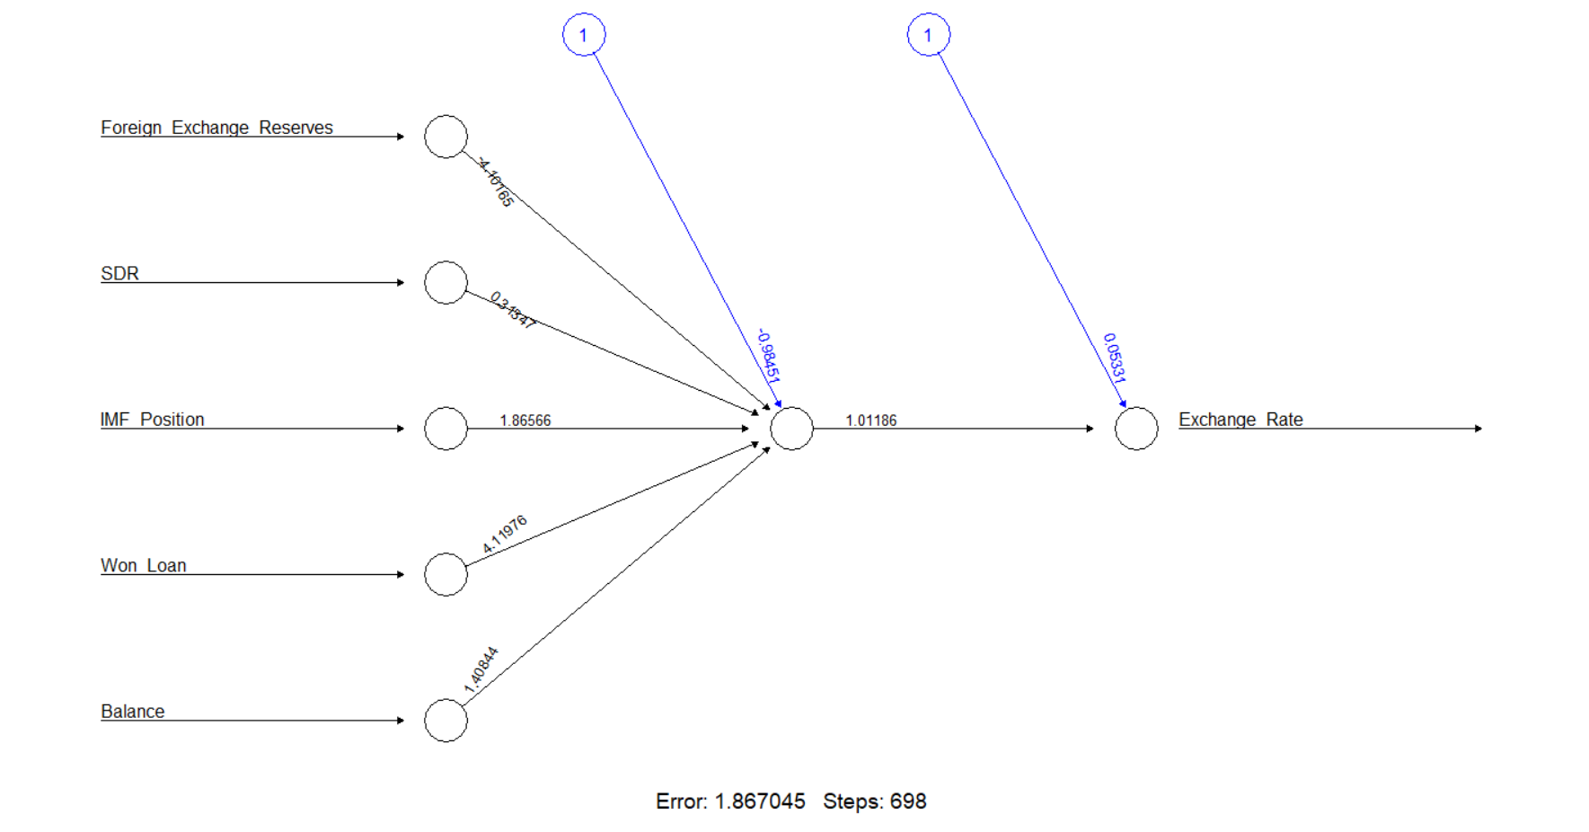
03
데이터분석
인공신경망 - Hidden =1
Hidden Layer를 하나의 층으로 1개 설정하여
인공신경망을 구성했을 때
Error는 1.86에 총 698번의 Step을 진행
실제 오차와 결과를 확인해고자 RMSE를 산출
Hidden Layer = 1
Error = 1.86
Step = 698
RMSE = 0.2450901

Slide 20
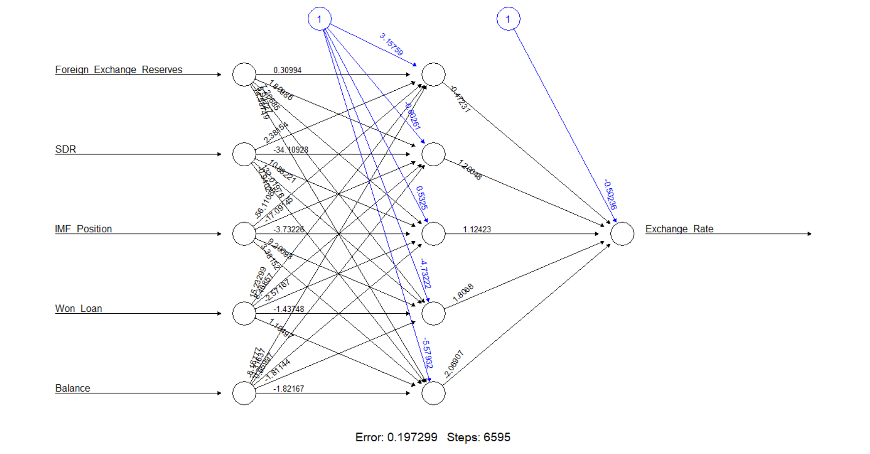
03
데이터분석
인공신경망 - Hidden=5
Hidden Layer를 하나의 층으로 5개 설정하여
인공신경망을 구성했을 때
Error는 0.19에 총 6595번의 Step을 진행
실제 오차와 결과를 확인해고자 RMSE를 산출
Hidden Layer = 5
Error = 0.19
Step = 6595
RMSE = 0.07372491
Hidden을 1개로 했을때보다 훨씬 정확한 값 도출

Slide 21
04
결론
모형비교 및 결론
전처리된 240개의 데이터로 회귀분석, 의사결정나무, 인공신경망 모형을 만듬
회귀분석을 통해 종속변수와 독립변수간 선형성을 찾아내어 회귀식을 예측함
의사결정나무분석을 통해 예측 모형을 만들어 비모수적으로 단순하고 쉽게 예측 가능
인공신경망분석을 통해 입력변수와 예측변수간의 복잡한 비선형적인 모델을 추정할 수 있음
분석간 RMSE 비교
인공신경망의 RMSE가 더 적은 값을 갖는것을 알 수 있음
-> 인공신경망의 예측력이 더 뛰어남
 | 회귀분석 | 인공신경망
RMSE | 75.36134 | 0.07372491

Slide 22





install.packages("readxl")
library(readxl)
df_exchangerate<-read_excel("exchange rate.xlsx")
df_exchangerate<-data.frame(df_exchangerate)
str(df_exchangerate)
summary(df_exchangerate)
head(df_exchangerate)
tail(df_exchangerate)
hist(df_exchangerate$Exchange_Rate,co="yellow",main = "Exchange Rate histogram")
hist(df_exchangerate$Foreign_Exchange_Reserve,co="yellow",main = "Forign Exchange histogram")
hist(df_exchangerate$SDR,co="yellow",main = "SDR histogram")
hist(df_exchangerate$IMF_Position,co="yellow",main = "IMF_Position histogram")
hist(df_exchangerate$Gold,co="yellow",main = "Gold histogram")
hist(df_exchangerate$Won_Loan,co="yellow",main = "Won Loan histogram")
hist(df_exchangerate$Balance,co="yellow",main = "Balance histogram")
hist(df_exchangerate$Consumer_Price,co="yellow",main = "Consumer Price histogram")
boxplot(df_exchangerate$Exchange_Rate,col="lightgray")
plot(x=df_exchangerate$Foreign_Exchange_Reserve,y=df_exchangerate$Exchange_Rate)
plot(x=df_exchangerate$SDR,y=df_exchangerate$Exchange_Rate)
plot(x=df_exchangerate$IMF_Position,y=df_exchangerate$Exchange_Rate)
plot(x=df_exchangerate$SDR,y=df_exchangerate$Exchange_Rate)
plot(x=df_exchangerate$Gold,y=df_exchangerate$Exchange_Rate)
plot(x=df_exchangerate$Won_Loan,y=df_exchangerate$Exchange_Rate)
plot(x=df_exchangerate$Balance,y=df_exchangerate$Exchange_Rate)
plot(x=df_exchangerate$Consumer_Price,y=df_exchangerate$Exchange_Rate)

Slide 23
exchangerate_lm<-lm(Exchange_Rate~Foreign_Exchange_Reserves+SDR+IMF_Position+Gold+Won_Loan+Balance+Consumer_Price,data=df_exchangerate)
par(mfrow=c(2,2))
plot(Exchange_Rate~Foreign_Exchange_Reserves+SDR+IMF_Position+Gold+Won_Loan+Balance+Consumer_Price,data=df_exchangerate)
plot(exchangerate_lm)
install.packages("car")
library(car)
car::vif(exchangerate_lm)
(car::vif(exchangerate_lm))>10
#가장 큰 VIF 변수 제거 (Consumer_Price)
plot(x=df_exchangerate$Foreign_Exchange_Reserves,y=df_exchangerate$Consumer_Price)
df_exchangerate1<-df_exchangerate[1:8]
df_exchangerate1
exchangerate_lm1<-lm(Exchange_Rate~Foreign_Exchange_Reserves+SDR+IMF_Position+Gold+Won_Loan+Balance,data=df_exchangerate1)
summary(exchangerate_lm1)
car::vif(exchangerate_lm1)
(car::vif(exchangerate_lm1))>10
exchangerate_con <-lm(Exchange_Rate~1,data=df_exchangerate1)
exchangerate_con
exchangerate_both<-step(exchangerate_con,scope=list(lower=exchangerate_con,upper=exchangerate_lm1),direction = "both")
exchangerate_both
summary(exchangerate_both)

Slide 24
exchangerate_lm2<-lm(Exchange_Rate~Foreign_Exchange_Reserves+SDR+IMF_Position+Won_Loan+Balance,data=df_exchangerate1)
exchangerate_lm2
summary(exchangerate_lm2)
pre_exchangerate<-predict(exchangerate_both,newdata = df_exchangerate1,interval = "confidence")
pre_exchangerate<-as.data.frame(pre_exchangerate)
pre_exchangerate
exchangerate_lm3<-cbind(pre_exchangerate,df_exchangerate1$Exchange_Rate)
exchangerate_lm3
install.packages("Metrics")
library(Metrics)
rmse(df_exchangerate1$Exchange_Rate,pre_exchangerate$fit)
mse(df_exchangerate1$Exchange_Rate,pre_exchangerate$fit)
mae(df_exchangerate1$Exchange_Rate,pre_exchangerate$fit)
mape(df_exchangerate1$Exchange_Rate,pre_exchangerate$fit)

Slide 25
df_exchangerate2<-df_exchangerate1[,-6]
df_exchangerate2
install.packages("rpart")
library(rpart)
library(MASS)
str(df_exchangerate2)
my_control<-rpart.control(xval=10,cp=0,minsplit = nrow(df_exchangerate2)*0.15)
fit_df_exchangerate2 = rpart(Exchange_Rate~Foreign_Exchange_Reserves+SDR+IMF_Position+Won_Loan+Balance,data = df_exchangerate2,method='anova',control=my_control)
fit_df_exchangerate2
printcp(fit_df_exchangerate2)
which.min(fit_df_exchangerate2$cptable[,'xerror'])
fit_prune_df_exchangerate<-prune(fit_df_exchangerate2,cp=fit_df_exchangerate2$cptable[which.min(fit_df_exchangerate2$cptable[,'xerror']),"CP"])
fit_prune_df_exchangerate
install.packages("rpart.plot")
library(rpart.plot)
fit_prune_df_exchangerate$variable.importance
rpart.plot(fit_prune_df_exchangerate)

Slide 26
normalize<-function(x){return((x-min(x))/(max(x)-min(x)))}
df_exchangerate2_norm<-as.data.frame(lapply(df_exchangerate2[,-1],normalize))
summary(df_exchangerate2_norm)
df_exchangerate2_train<-df_exchangerate2_norm[1:168,]
df_exchangerate2_test<-df_exchangerate2_norm[169:240,]
install.packages("neuralnet")
library(neuralnet)
df_exchangerate2_model1<-neuralnet(formula=Exchange_Rate~.,data=df_exchangerate2_train)
df_exchangerate2_model2<-neuralnet(formula=Exchange_Rate~.,data=df_exchangerate2_train,hidden=5)
plot(df_exchangerate2_model1)
plot(df_exchangerate2_model2)
df_exchangerate2_test

Slide 27
diff<-function(x,y){(x-y)^2}
model_results<-compute(df_exchangerate2_model1,df_exchangerate2_test[1:6])
pre_str<-model_results$net.result
cor(pre_str,df_exchangerate2_test$Exchange_Rate)
d<-diff(pre_str,df_exchangerate2_test$Exchange_Rate)
RMSE<-(sum(d)/length(d))^(1/2)
RMSE
model_results2<-compute(df_exchangerate2_model2,df_exchangerate2_test[1:6])
pre_str2<-model_results2$net.result
cor(pre_str2,df_exchangerate2_test$Exchange_Rate)
d2<-diff(pre_str2,df_exchangerate2_test$Exchange_Rate)
RMSE2<-(sum(d2)/length(d2)^(1/2))
RMSE2

Slide 28
diff<-function(x,y){(x-y)^2}
model_results<-compute(df_exchangerate2_model1,df_exchangerate2_test[1:6])
pre_str<-model_results$net.result
cor(pre_str,df_exchangerate2_test$Exchange_Rate)
d<-diff(pre_str,df_exchangerate2_test$Exchange_Rate)
RMSE<-(sum(d)/length(d))^(1/2)
RMSE
model_results2<-compute(df_exchangerate2_model2,df_exchangerate2_test[1:6])
pre_str2<-model_results2$net.result
cor(pre_str2,df_exchangerate2_test$Exchange_Rate)
d2<-diff(pre_str2,df_exchangerate2_test$Exchange_Rate)
RMSE2<-(sum(d2)/length(d2)^(1/2))
RMSE2

Slide 29
감사합니다

